Slide 1
“Patrimonio Cultural como oportunidad para el Desarrollo Humano Sostenible”
IX ENCUENTRO INTERNACIONAL DE CIUDADES INTERMEDIAS
9 – 10 – 11 de Octubre 2019
La Ruta Jesuítica de Sudamérica

Slide 2
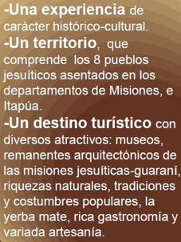
Qué es RUTA JESUITICA del Paraguay…?
ES REVIVIR… LA TIERRA SIN MAL!!!

Slide 3
2004
2008-2011
2008

Slide 4
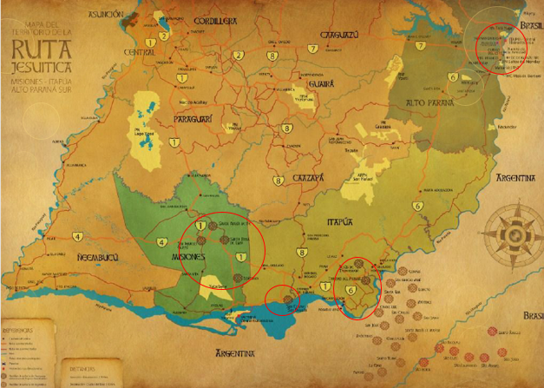

Slide 5
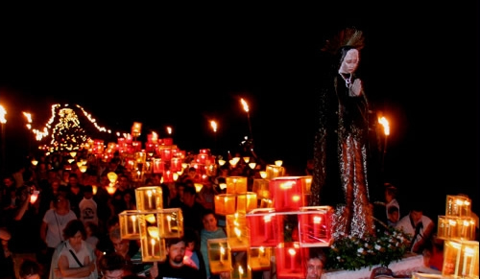
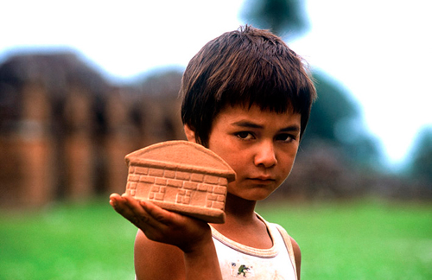
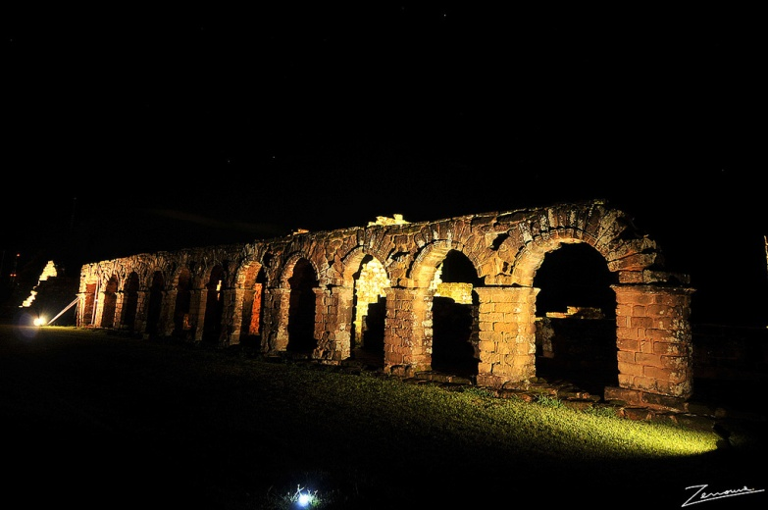
Cultura, Historia, Espiritualidad, Naturaleza y Tradición en la Ruta Jesuítica del Paraguay
PARAQVARIA :“ La Antigua Provincia Gigante de las Indias”
Región de los 30 Pueblos Jesuíticos-Guaraníes
Legado Histórico Cultural de las Misiones jesuíticas Guaraníes
Pluriculturalidad

Slide 6
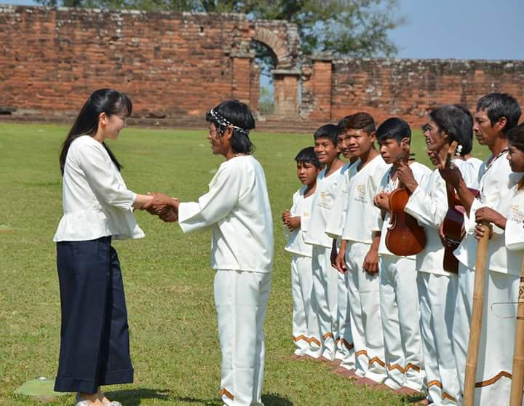
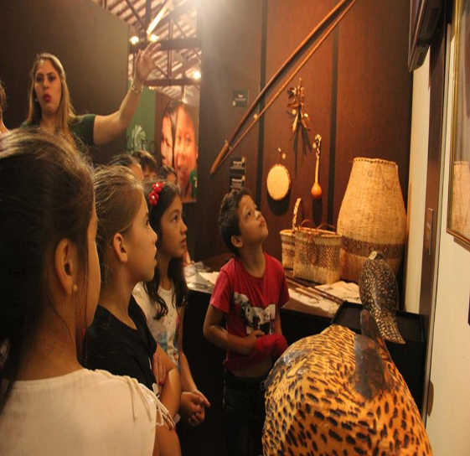
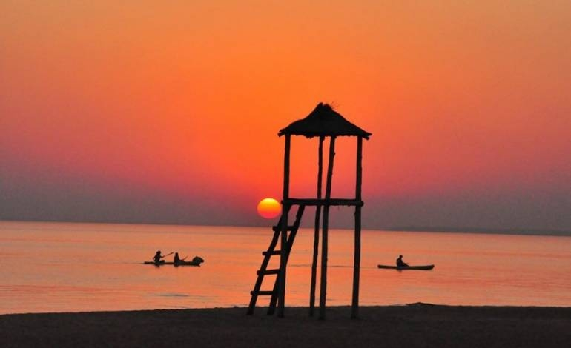
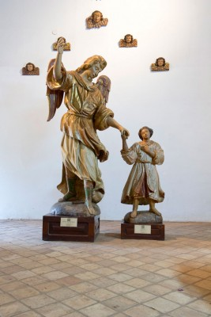
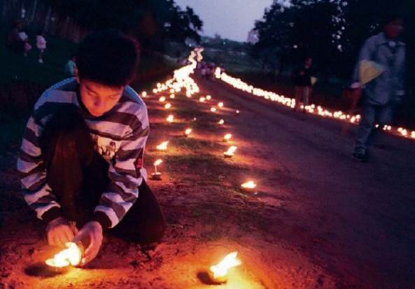
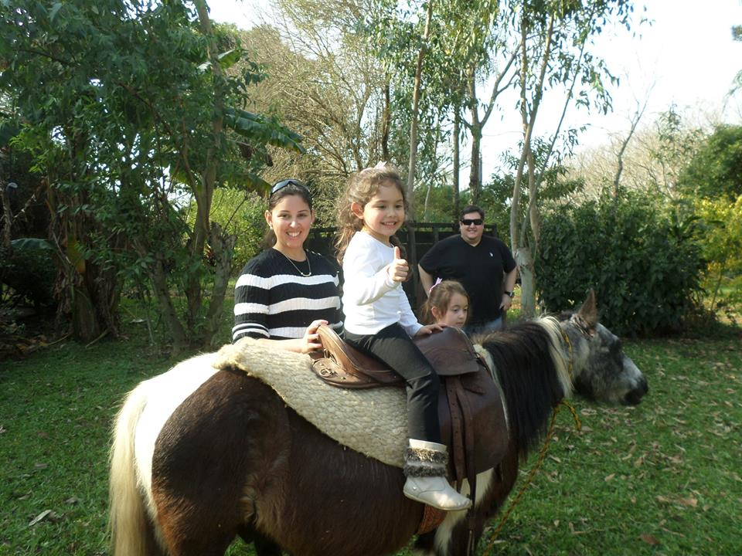
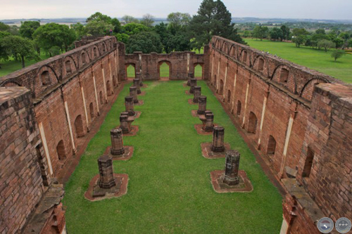
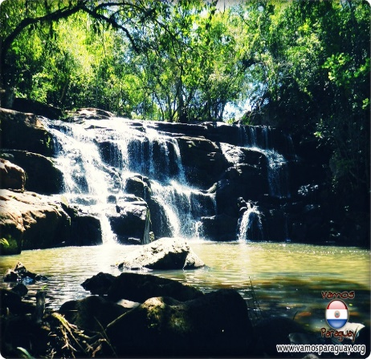
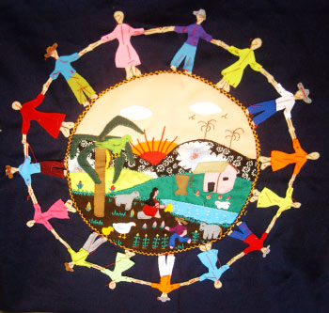
Preparación del Territorio.
Puesta en Valor de la Historia y recursos.
Oportunidades
Involucramiento social y comunitario.
Empoderamiento y emprendedurismo

Slide 7
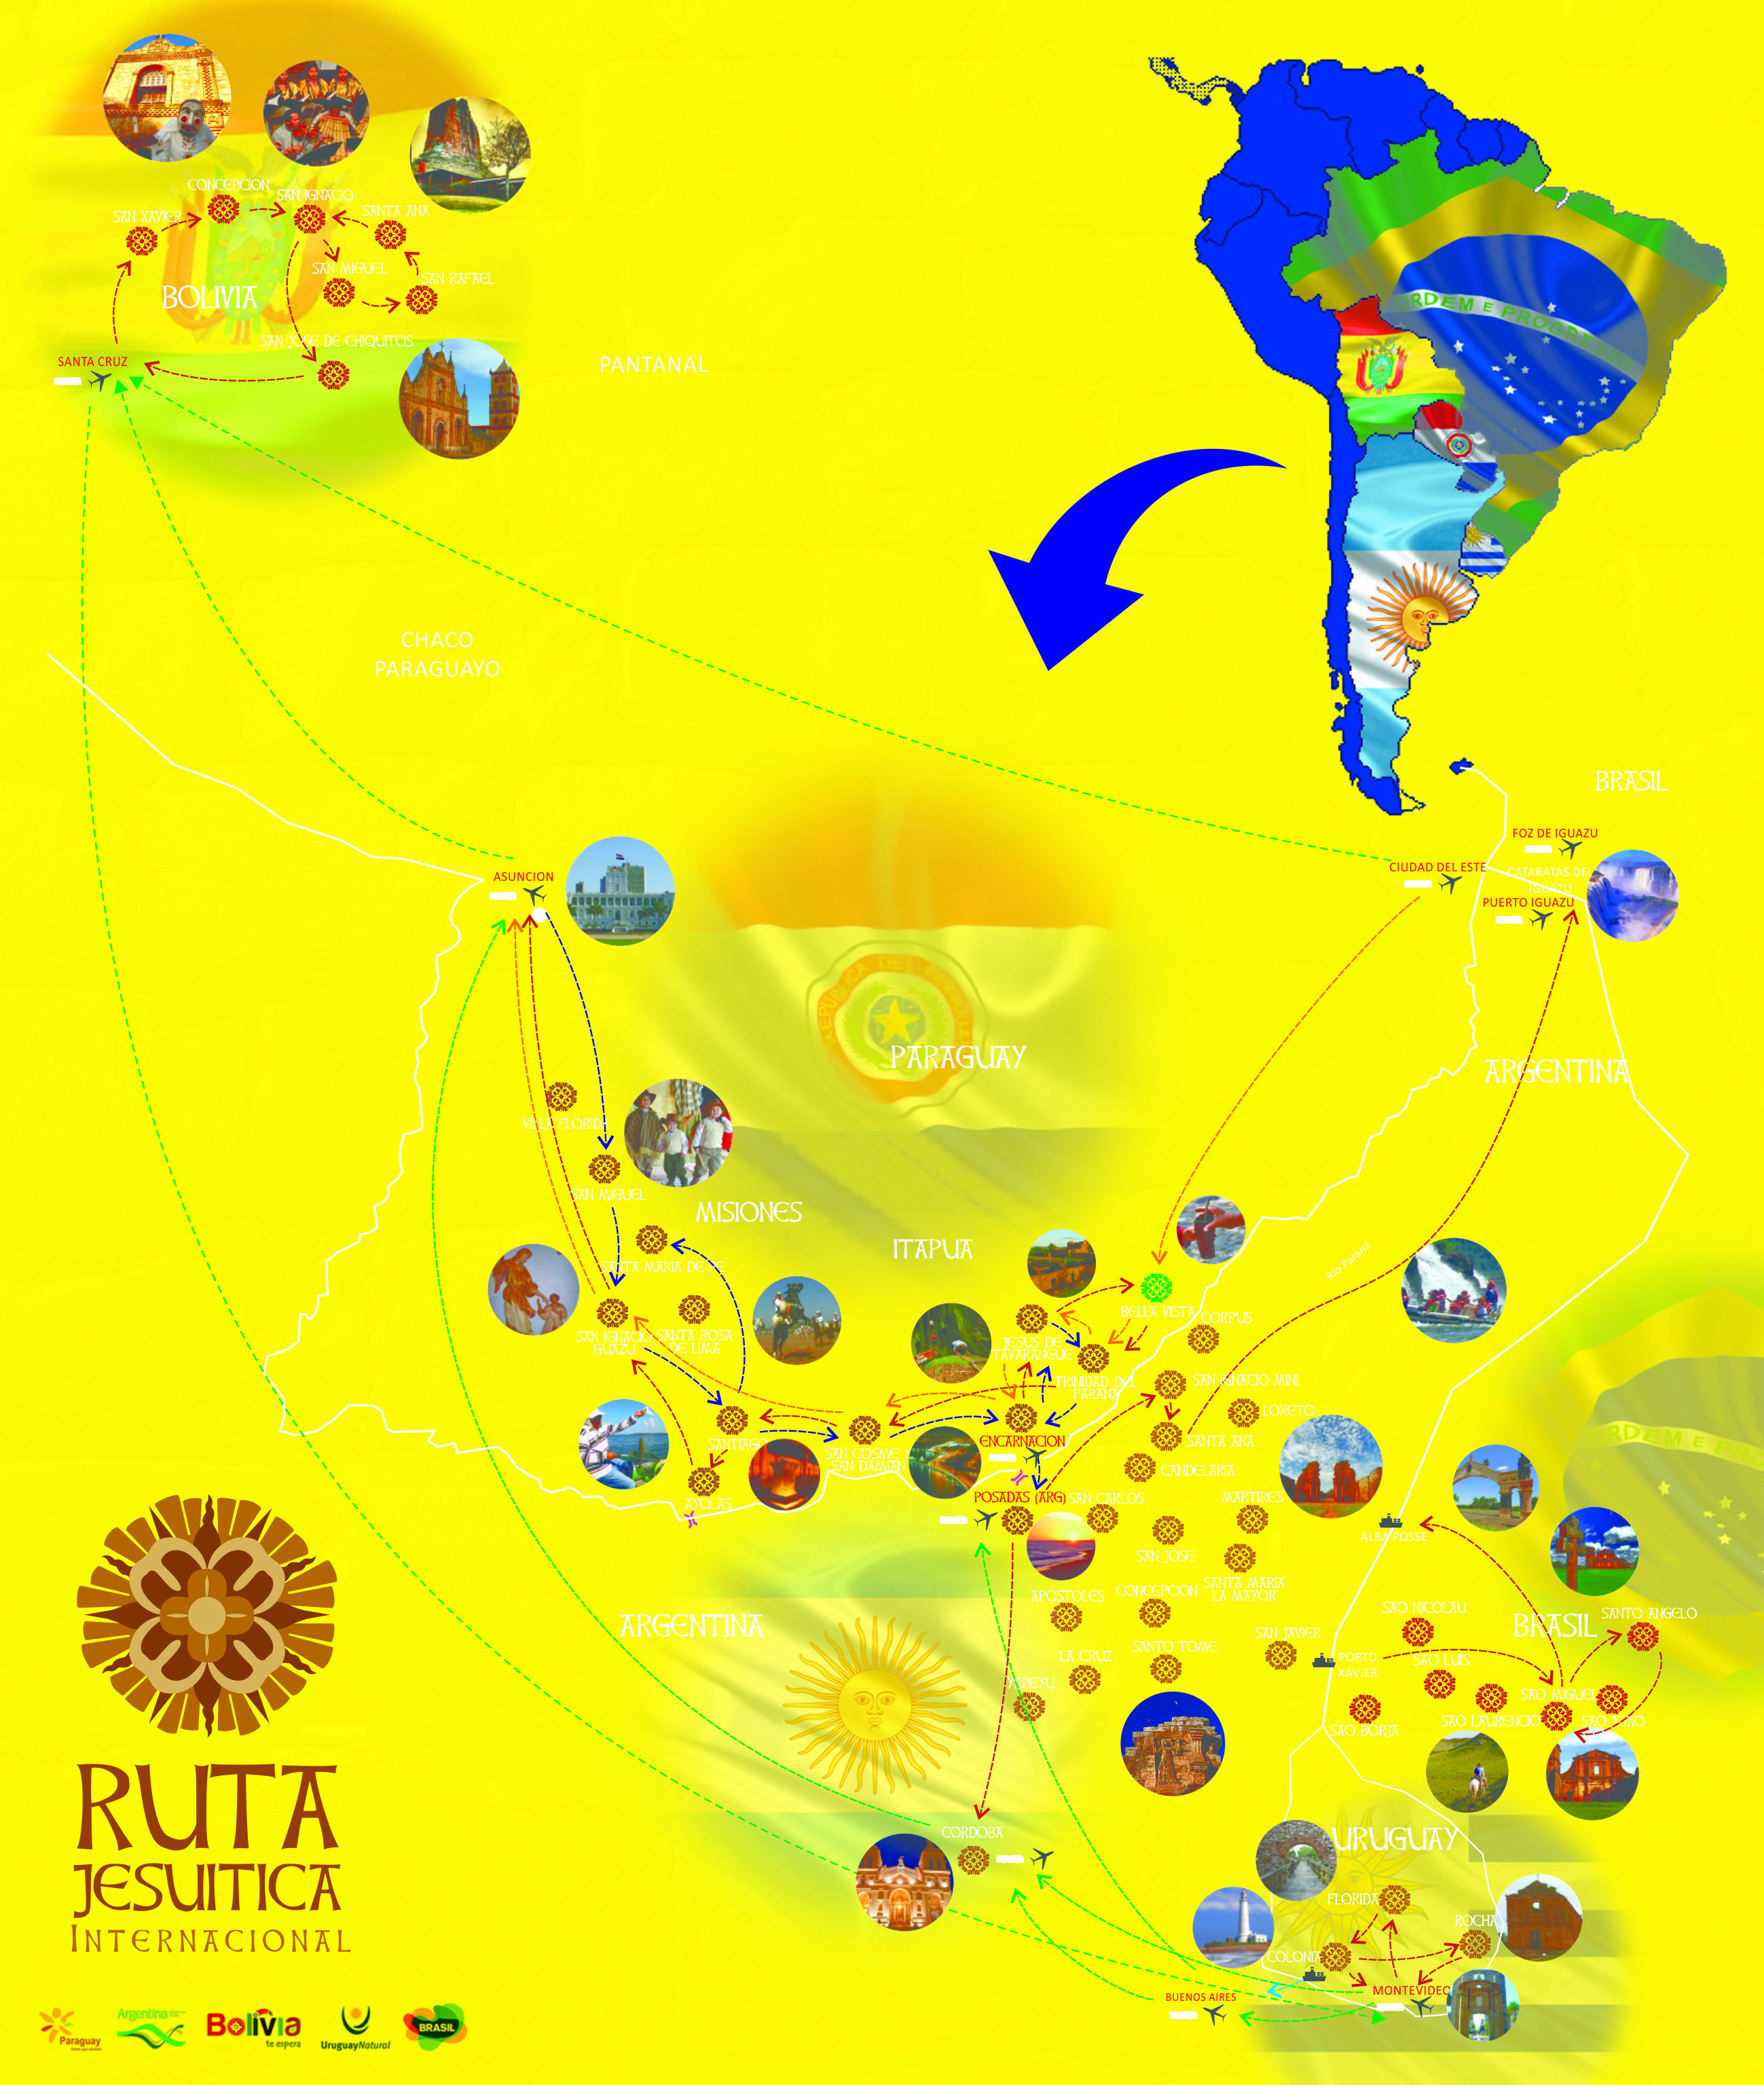
Paraguay
Bolivia
Brasil
Argentina
Uruguay

Slide 8
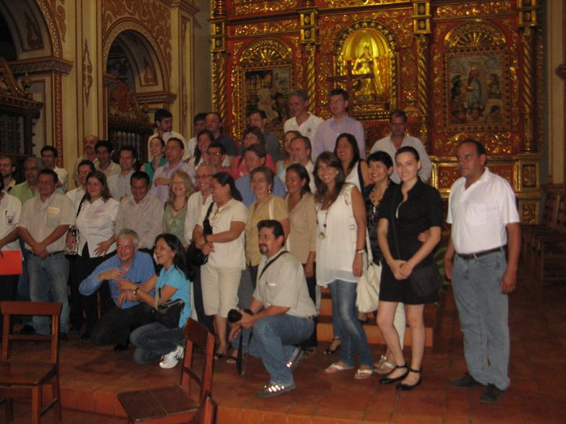
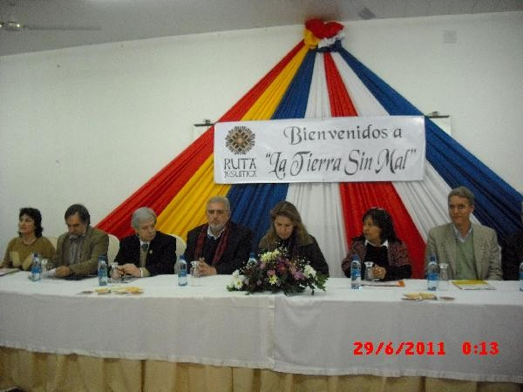
Encuentros Internacionales
Camino a la Consolidación del Circuito Internacional de Sudámerica.
1°, 2°, 3° Foro Internacional de las Misiones Jesuiticas de Sudamérica - Circuito Internacional
Bolivia 2010
"Intercambio de experiencias entre Misiones Jesuiticas de Sudamerica“-El primer Foro Internacional de Misiones Jesuíticas de Sudamérica se llevó a cabo con éxito este 25 y 26 de noviembre en el Municipio de Concepción, Departamento de Santa Cruz en Bolivia, bajo la excelente organización del Proyecto “Misiones Jesuíticas en la Chiquitania” CAINCO – CEPAD.
2011 Paraguay, Argentina, Brasil
El evento se dio del 27 de junio al 6 de julio - cuyo objetivo principal fue tratar el presente y futuro de los destinos turísticos de la región de las Misiones Jesuíticas de Sudamérica.
Realizado en la ciudad de Encarnación- Paraguay

Slide 9
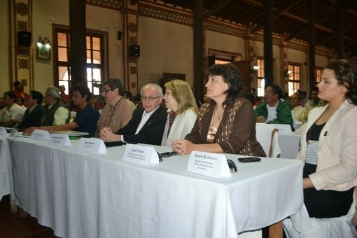
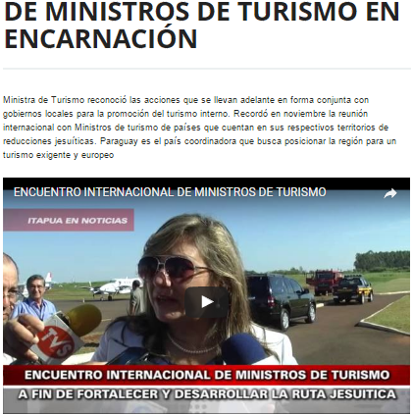
Encuentros Internacionales
Camino a la Consolidación del Circuito Internacional
2013 Bolivia
En el III Foro Internacional Misiones Jesuíticas de Sudamérica realizado en San José de Chiquitos, Bolivia, se estableció la conformación de un Consejo Directivo Rotativo integrado por dos delegados por país (un delegado por la sociedad civil y un delegado del sector privado institucional de cada país) quienes establecerán las instancias públicas que correspondan para desarrollar las acciones pertinentes.
Encuentro Ministros de Turismo -2014 Encarnación
Seminario Internacional Mutidestinos 2015 - Asunción

Slide 10
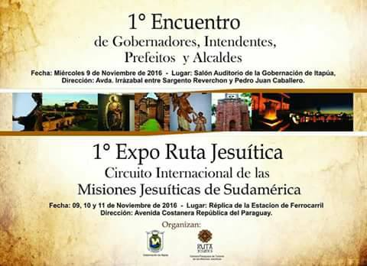
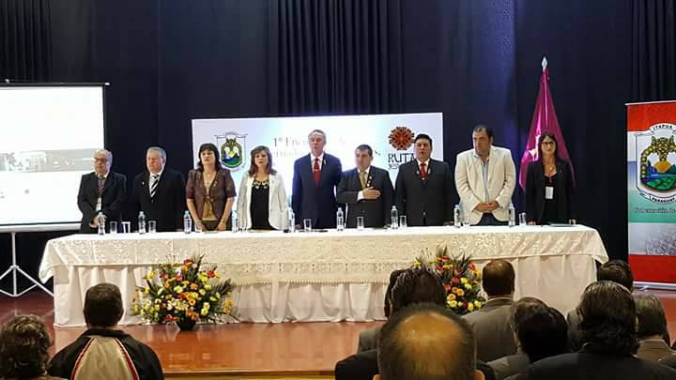
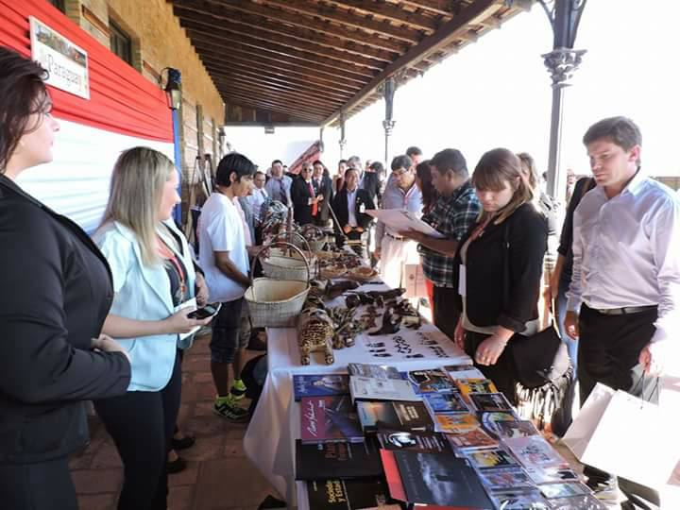
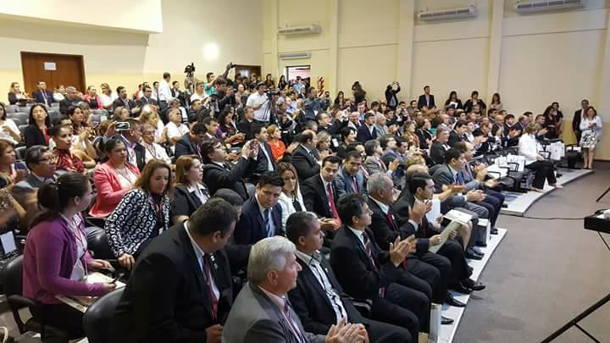

Slide 11
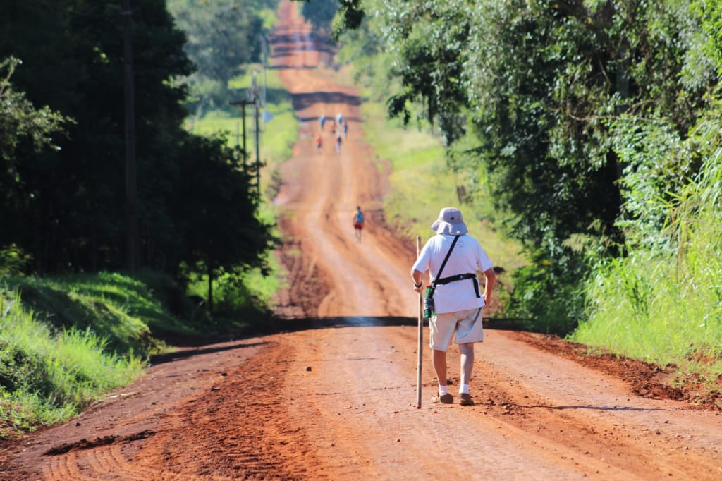
Tres países…
PARAGUAY – ARGENTINA - BRASIL
Proyecto “Camino de las Misiones Jesuítcas- Guaraní”
Es un producto multidestino jesuítico-guaraní, místico, cultural de peregrinación, que recorre los mismos trayectos que realizaban los antiguos pueblos misioneros, acompaña un conjunto urbano – rural, de las Misiones Jesuíticas, cuyos remanentes se encuentran hoy situados en parte del territorio paraguayo, brasileiro y argentino; constituyéndose actualmente conocido como los 30 pueblos jesuíticos guaraní.

Slide 12
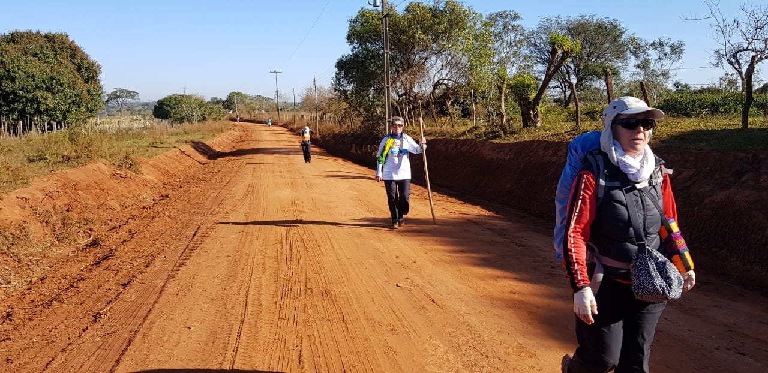
Las antiguas sendas guaraníes, caminos misioneros y después viejas carreteras de los troperos, sirvieron de orientación para el trazado del camino que se presenta en tramos que conjugan una peregrinación mística, de investigación, espiritualidad, de ocio, de contemplación, de deporte, etc.
Son casi 750 kilómetros por 07 Patrimonios Culturales de la Humanidad inscritos por la UNESCO.-

Slide 13
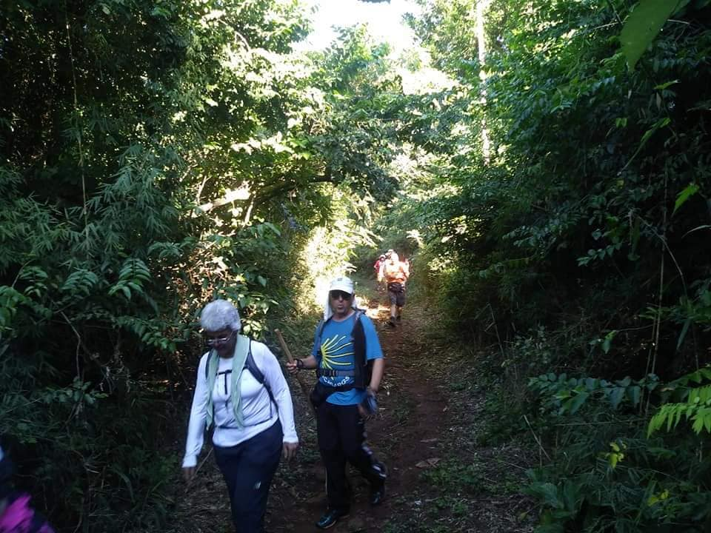
Patrimonios Nacionales y Naturales de los 03 países.

Slide 14
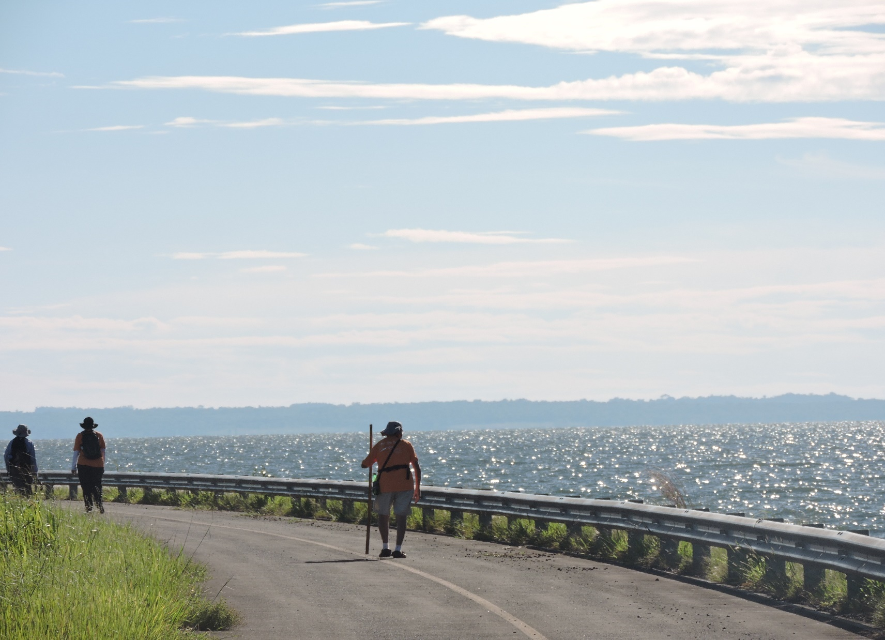

Slide 15
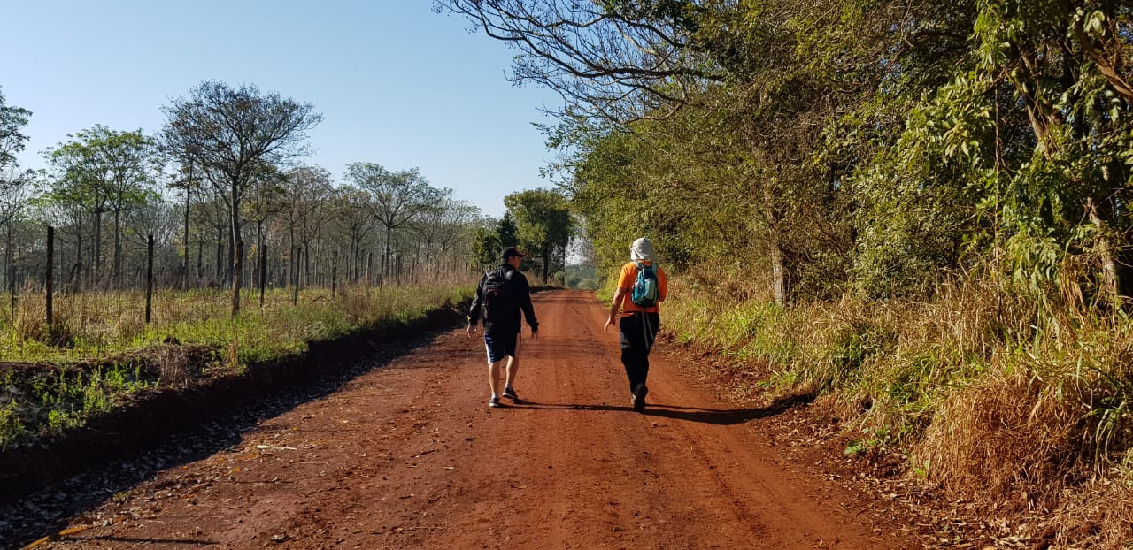
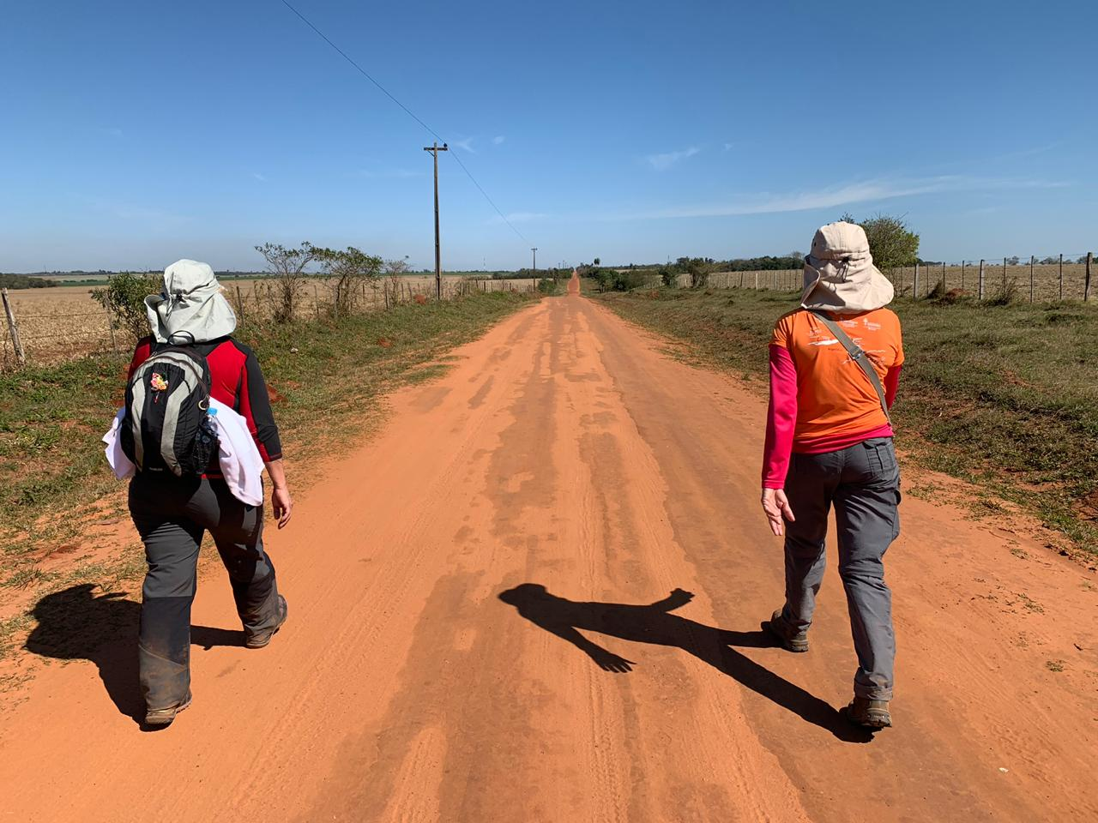
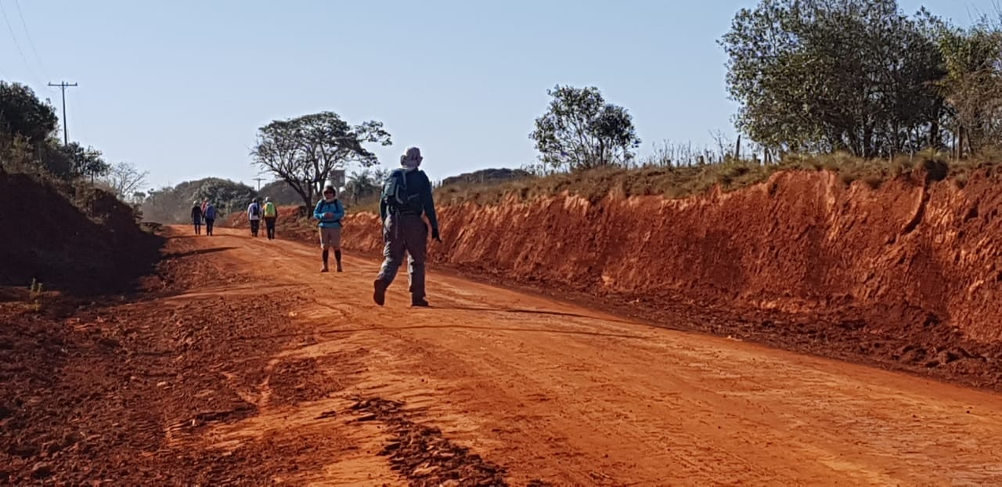
Recorrido por tierras rojas que cargan toda la energía de las misiones.

Slide 16
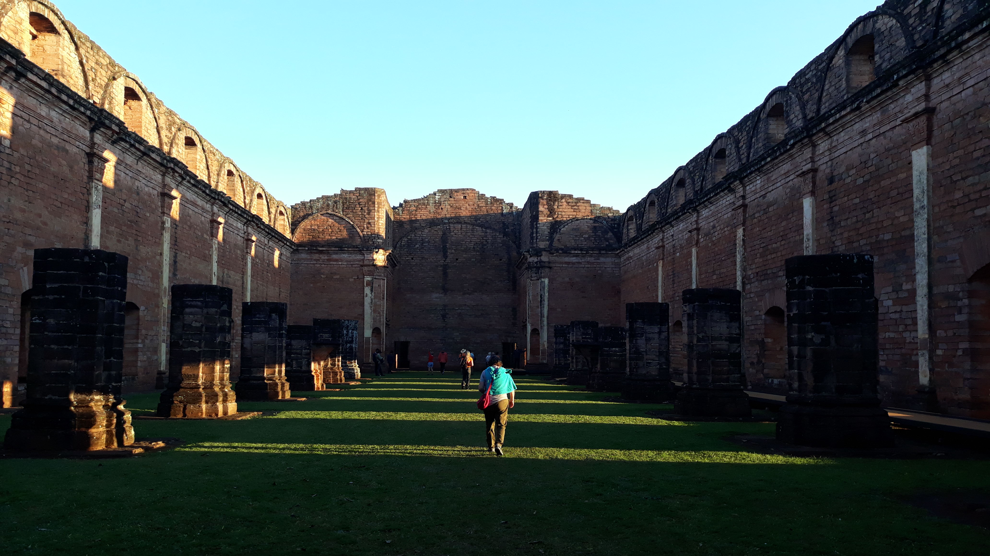
Escenario del "Triunfo de la Humanidad" desarrollado por los Padres Jesuítas junto a los guaraní que habitaban la región.

Slide 17
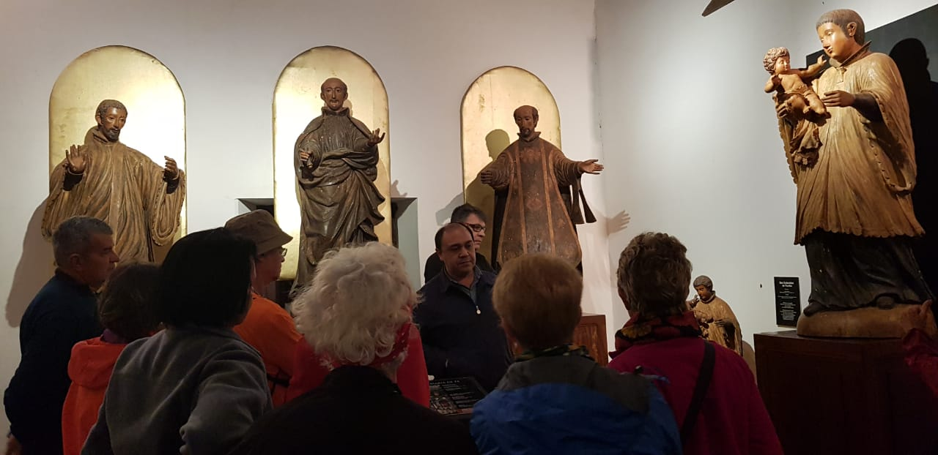
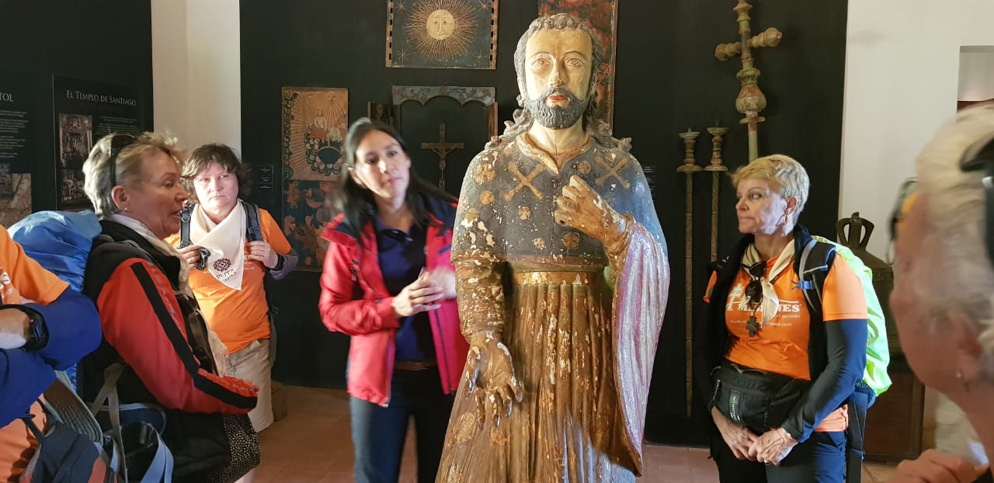
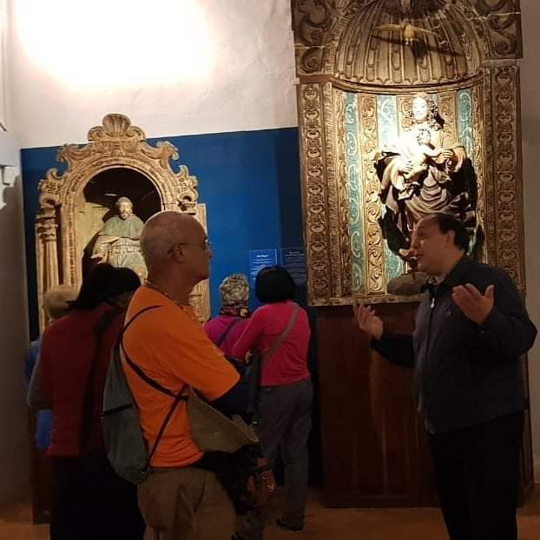
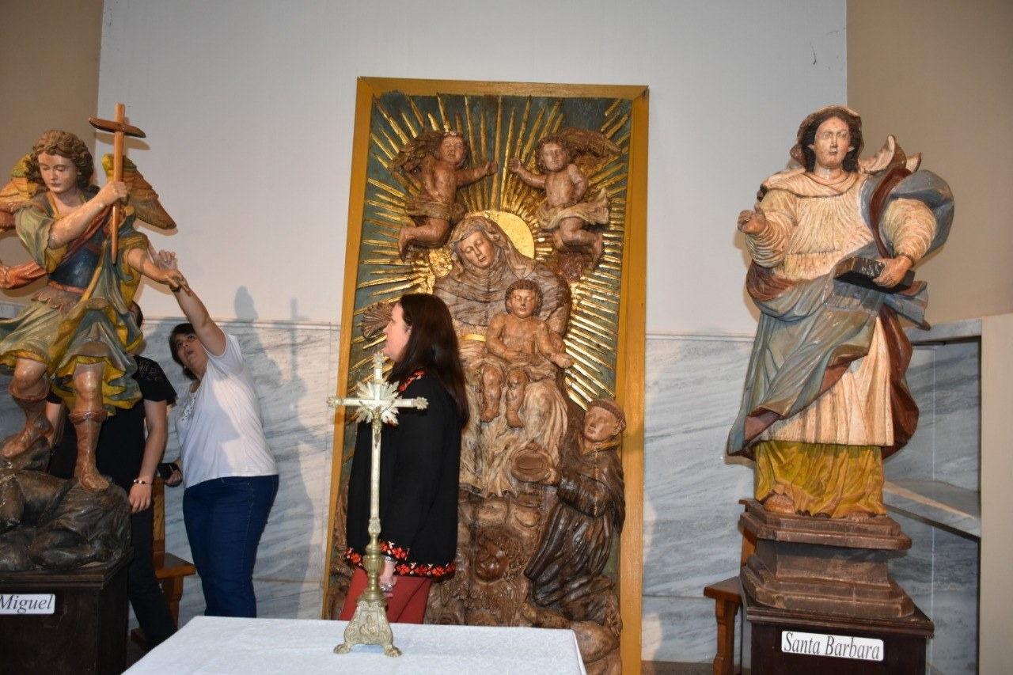
Modelo sin precedentes de la sociedad cristiana reconocida como la realización ideal del cristianismo.

Slide 18
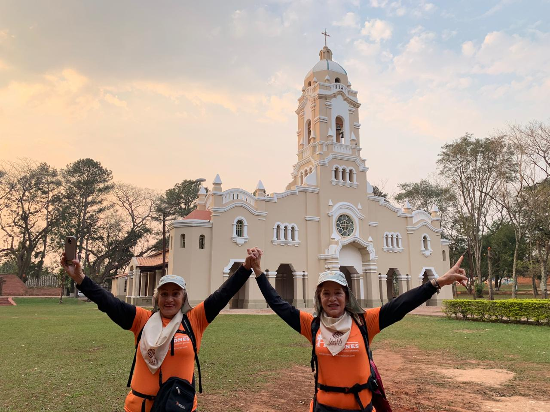
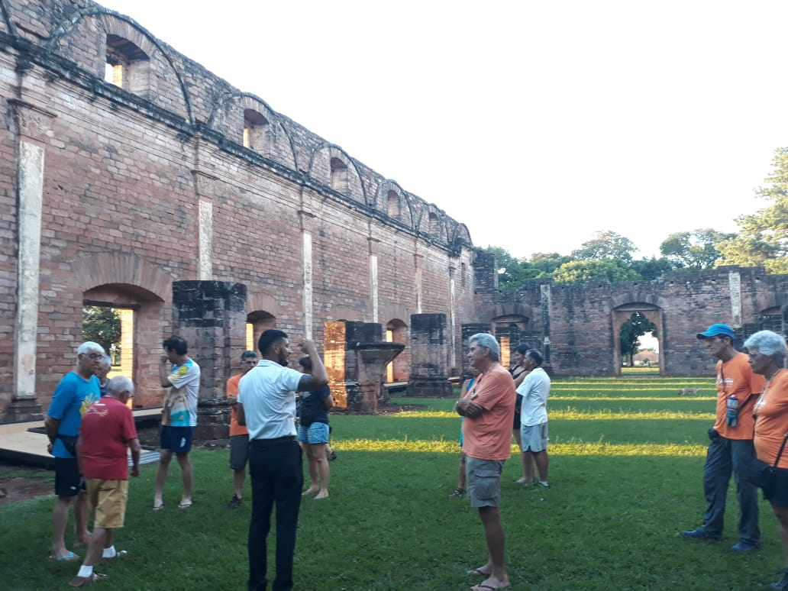

Slide 19
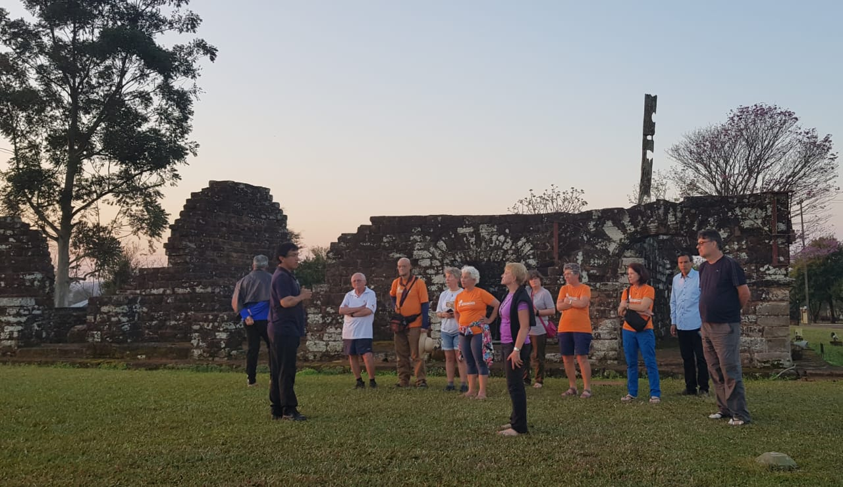

Slide 20
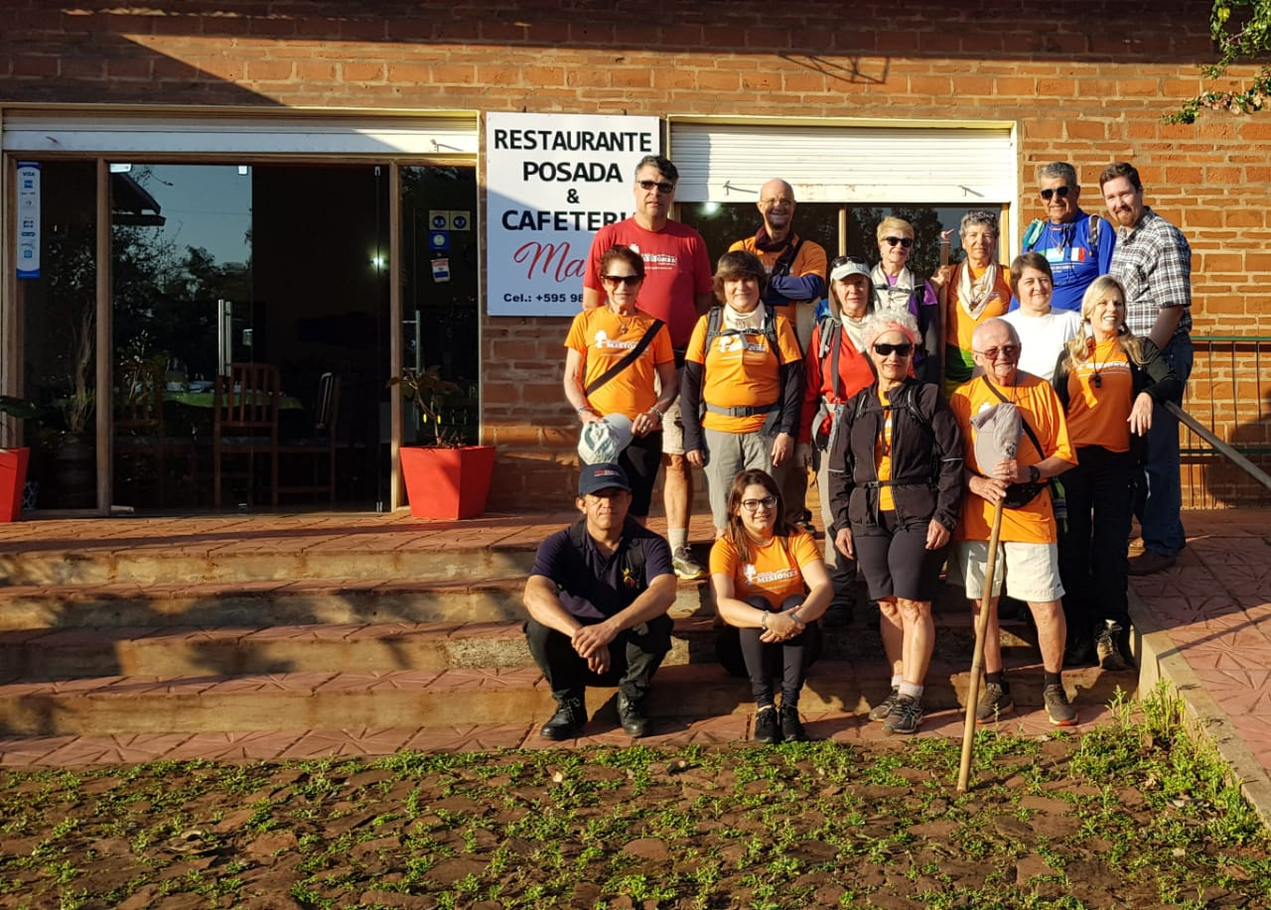
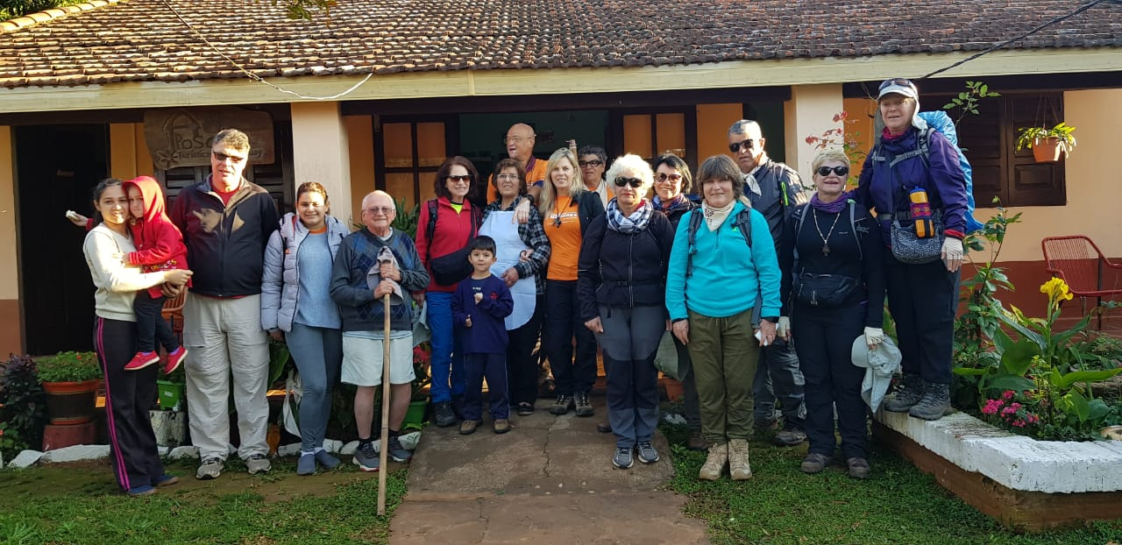
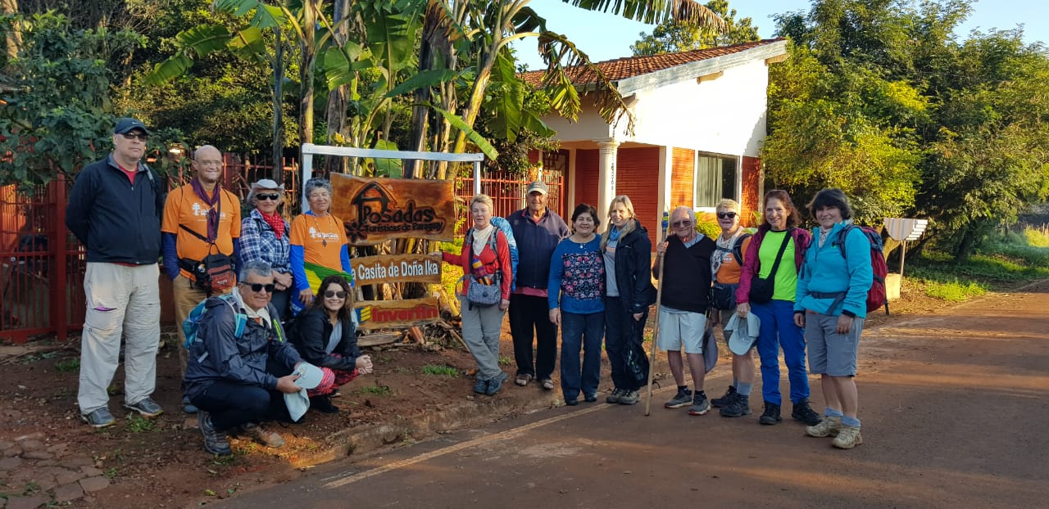
Emprendimientos, desarrollo local y
empoderamiento

Slide 21
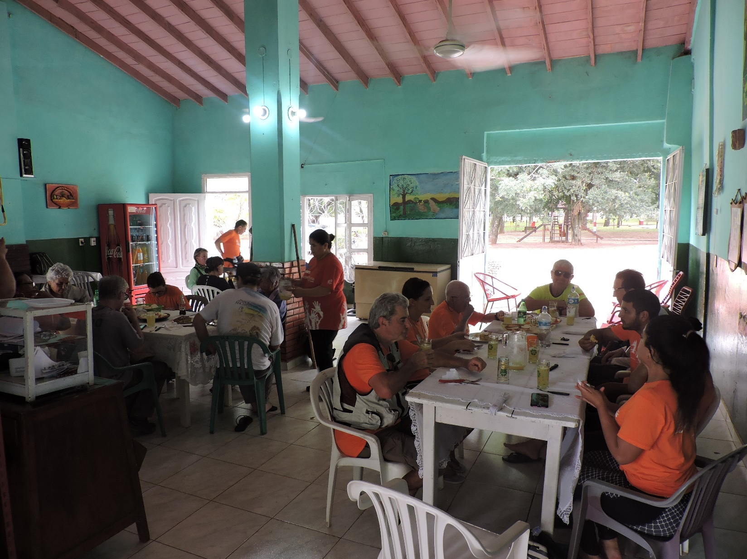
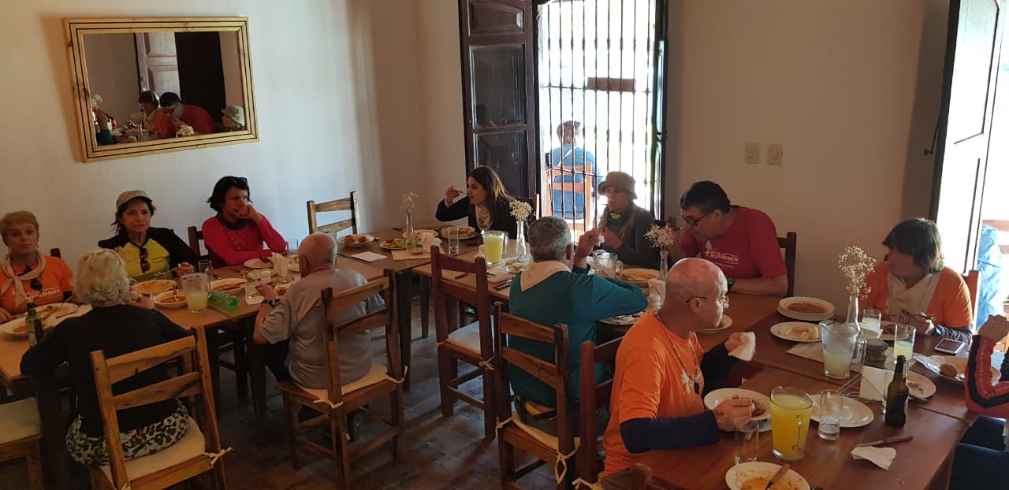

Slide 22
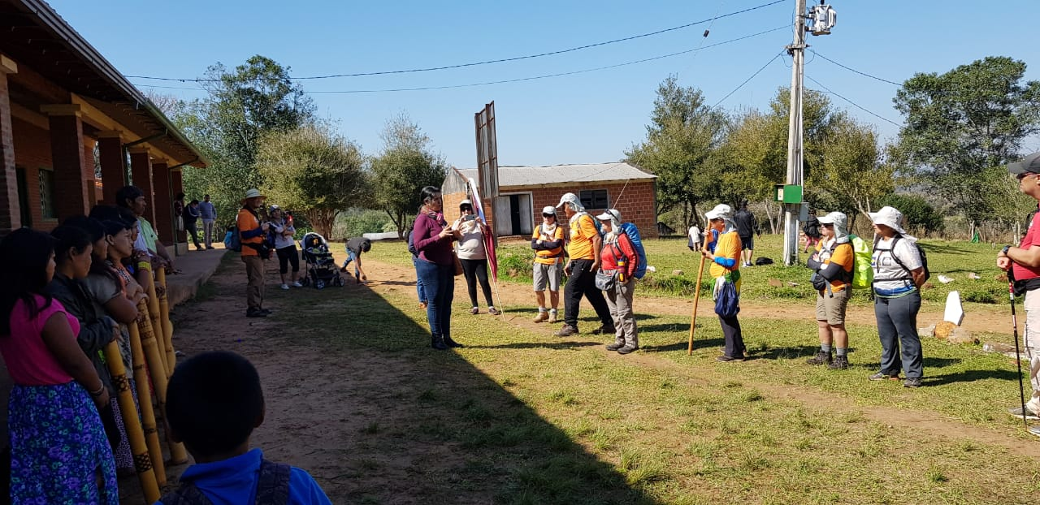
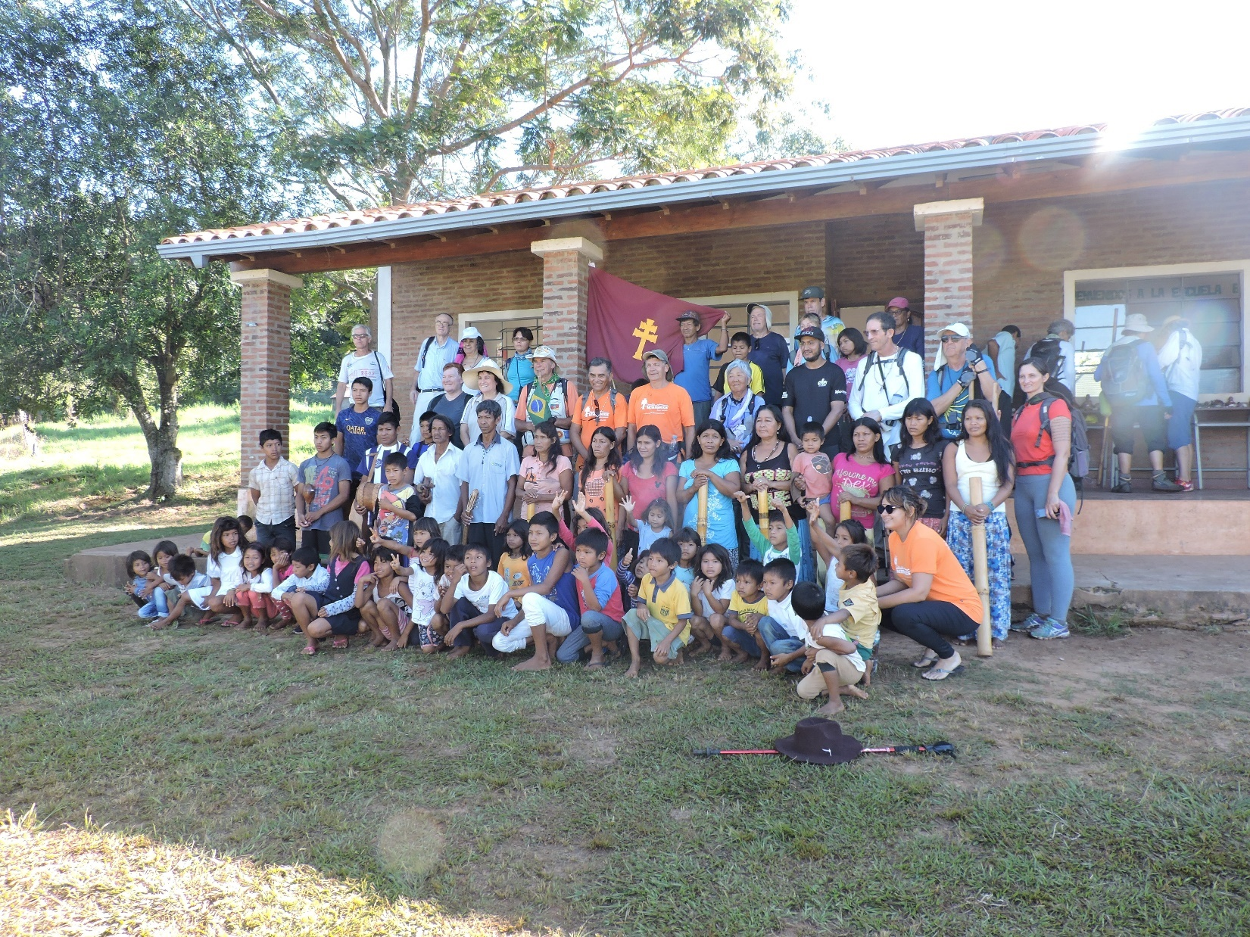
Desarrollo rural y comunitario

Slide 23
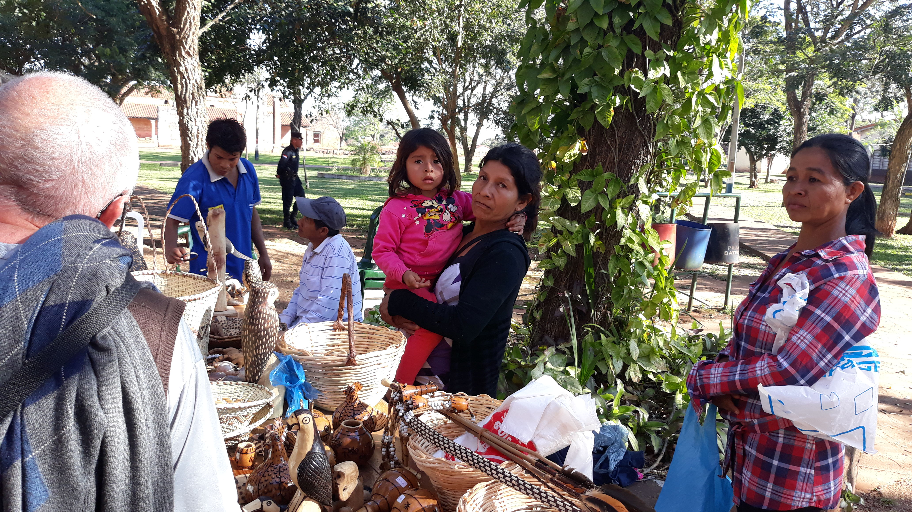

Slide 24
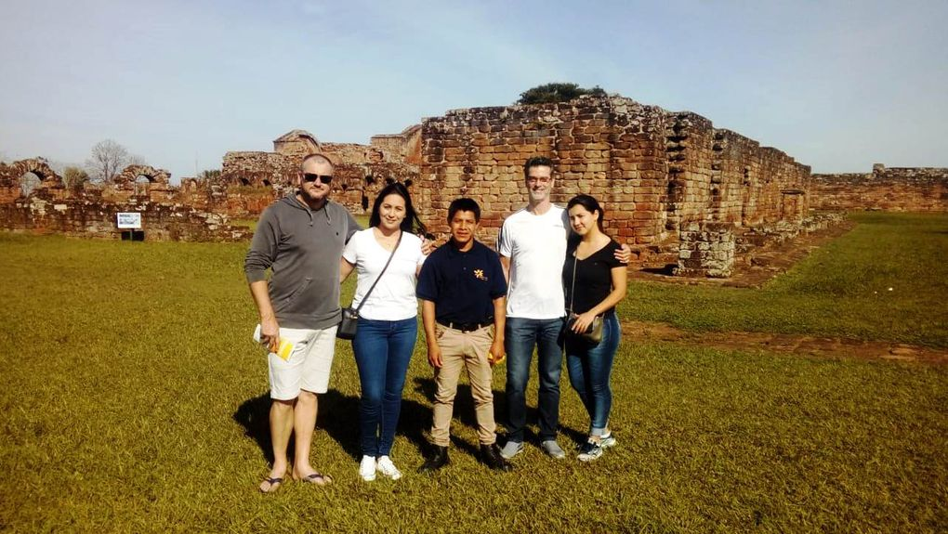
Incorporación de jóvenes de Comunidades Indígenas a plantel de Guías en las Misiones Jesuíticas Patrimonios Mundiales de Santísima Trinidad del Paraná y Jesús de Tavarangüe, así mismo en San Cosme y San Damián.

Slide 25
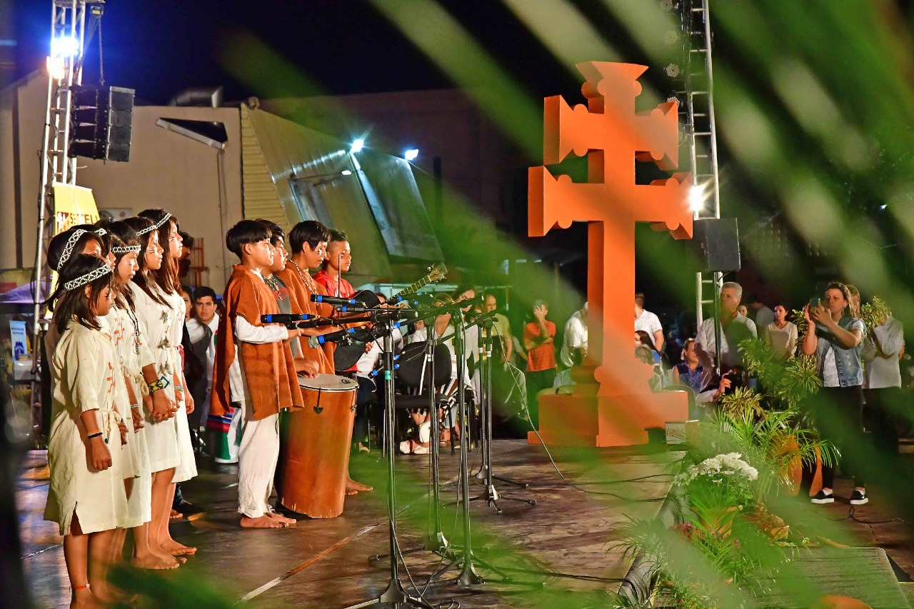

Slide 26
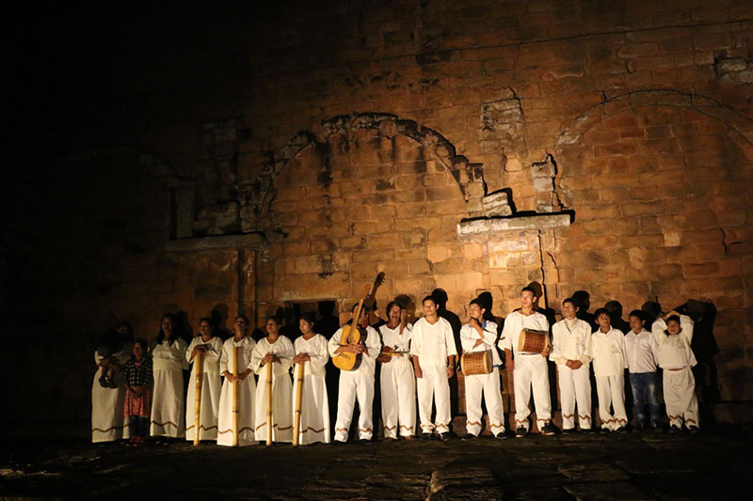

Slide 27
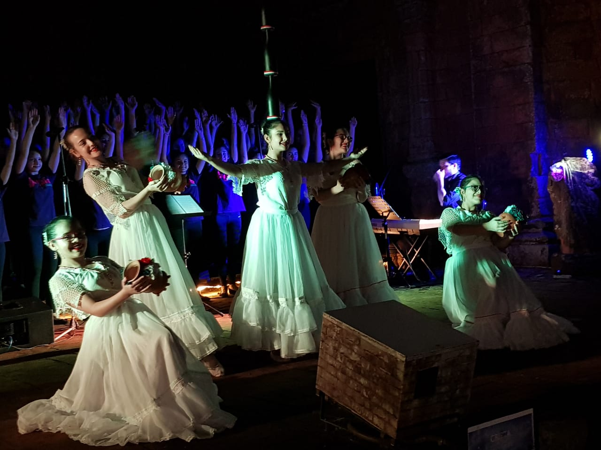

Slide 36
INTEGRACION DE 30 PUEBLOS JESUITICOS GUARANIES

Slide 44
Muchas Gracias - Aguyje
Lic. Olga B. Fischer
Presidente Cámara Paraguaya de Turismo
De las Misiones Jesuíticas – RUTA JESUITICA
rutajesuiticaparaguay@gmail.com

